Slide 1
1장. HTML이란?

Slide 2
목차
  1. HTML과 웹 브라우저 알아보기
  2. 실습 준비하기
  3. HTML 문서 구조 이해하기
  4. CSS 맛보기

Slide 3
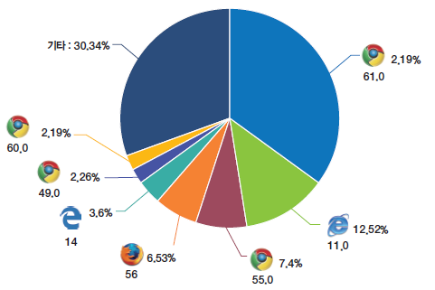
1. HTML과 웹 브라우저 알아보기
HTML (HyperText Markup Language)
  웹 페이지 제작에 가장 기본적으로 사용되는 마크업 언어
  HTML5
  .html 또는 .htm 확장자
웹 브라우저
  인터넷 익스플로러, 크롬, 파이어폭스 등
  웹 페이지 접속 위해 사용

Slide 4
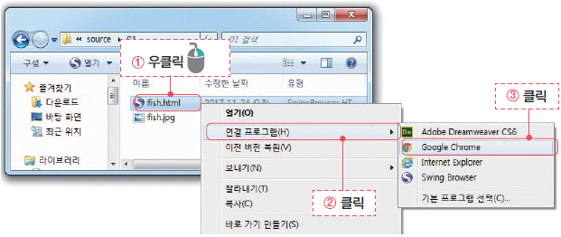
1. HTML과 웹 브라우저 알아보기
  웹 브라우저로 HTML 파일 열기
    한빛미디어 홈페이지에서 source.zip 예제파일 다운로드
    fish.html 파일을 Chrome으로 실행

Slide 5
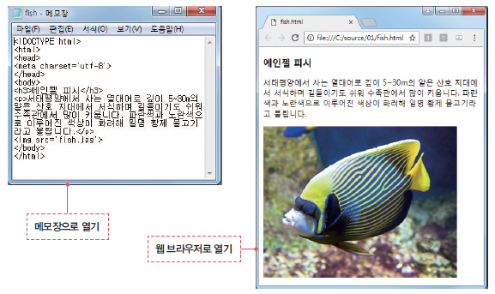
1. HTML과 웹 브라우저 알아보기
    웹 페이지는 HTML 문서이므로 메모장 등 편집기로 제작 가능
      홈페이지는 하나 이상의 웹 페이지로 구성

Slide 6
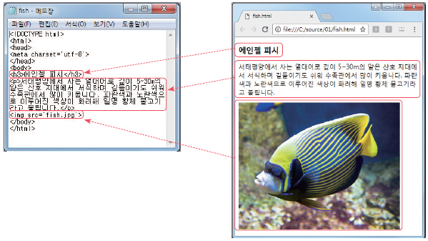
1. HTML과 웹 브라우저 알아보기
  HTML 태그
    HTML에서 사용되는 명령어
    홑화살괄호( < > )로 표현
      <h3> </h3> : 글 제목 만들기
      <p> </p> : 단락 만들기

Slide 7
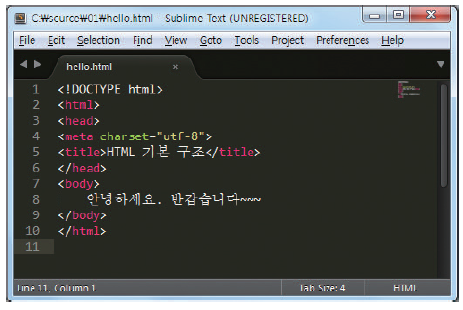
2. 실습 준비하기
편집기 설치하기
  HTML 문서 편집
  메모장, 서브라임 텍스트 (Sublime Text) 등 사용
    http://www.sublimetext.com 에서 다운로드

Slide 8
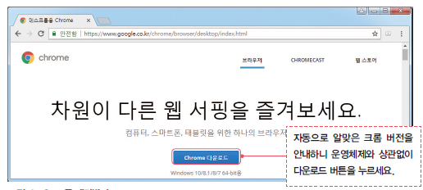
2. 실습 준비하기
웹 브라우저 설치하기
  Chrome
    http://www.google.com/chrome 에서 다운로드

Slide 9
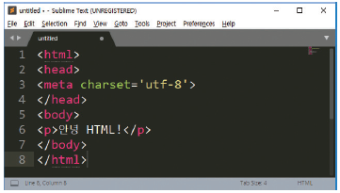
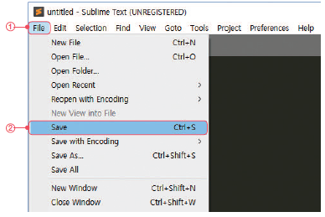
2. 실습 준비하기
HTML 문서 작성하고 실행하기
  작업 폴더 생성
  HTML 문서 작성
    Sublime Text 3 아이콘으로 서브라임 텍스트 실행
    아래와 같이 예제 입력 후 저장

Slide 10
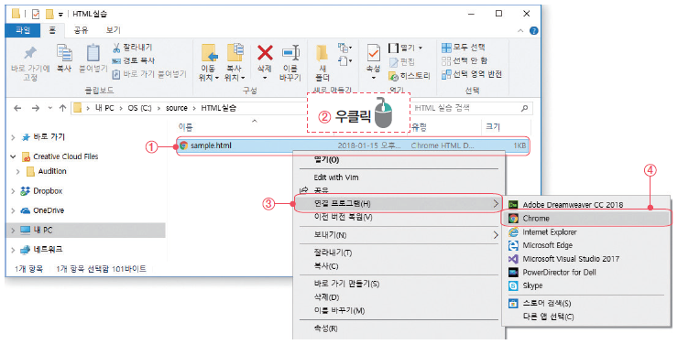
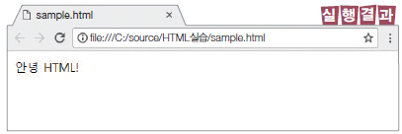
2. 실습 준비하기
  샘플 문서를 크롬으로 실행

Slide 11
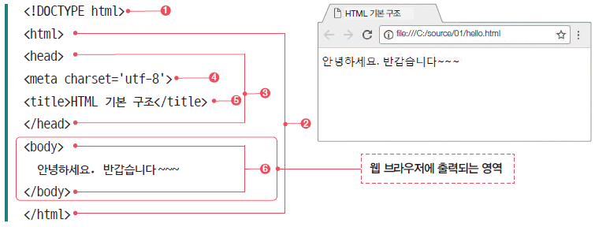
3. HTML 문서 구조 이해하기
HTML 문서 기본 구조
    <!D0CTYPE html>
    <html> </html>
    <head> </head>
    <meta>
    <title> </title>
    <body> </body>

Slide 12
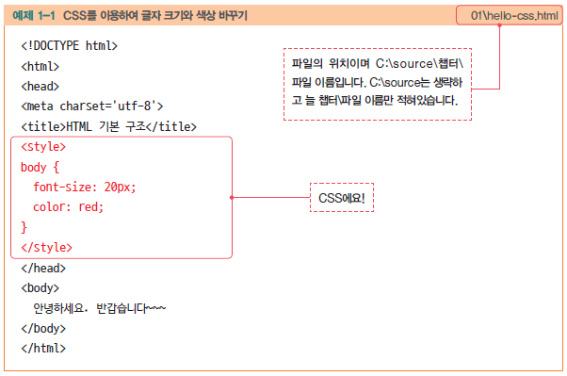
4. CSS 맛보기
CSS란?
  HTML 보조하여 웹 페이지 글자, 이미지 등 요소 꾸미고 배치

